Slide 1

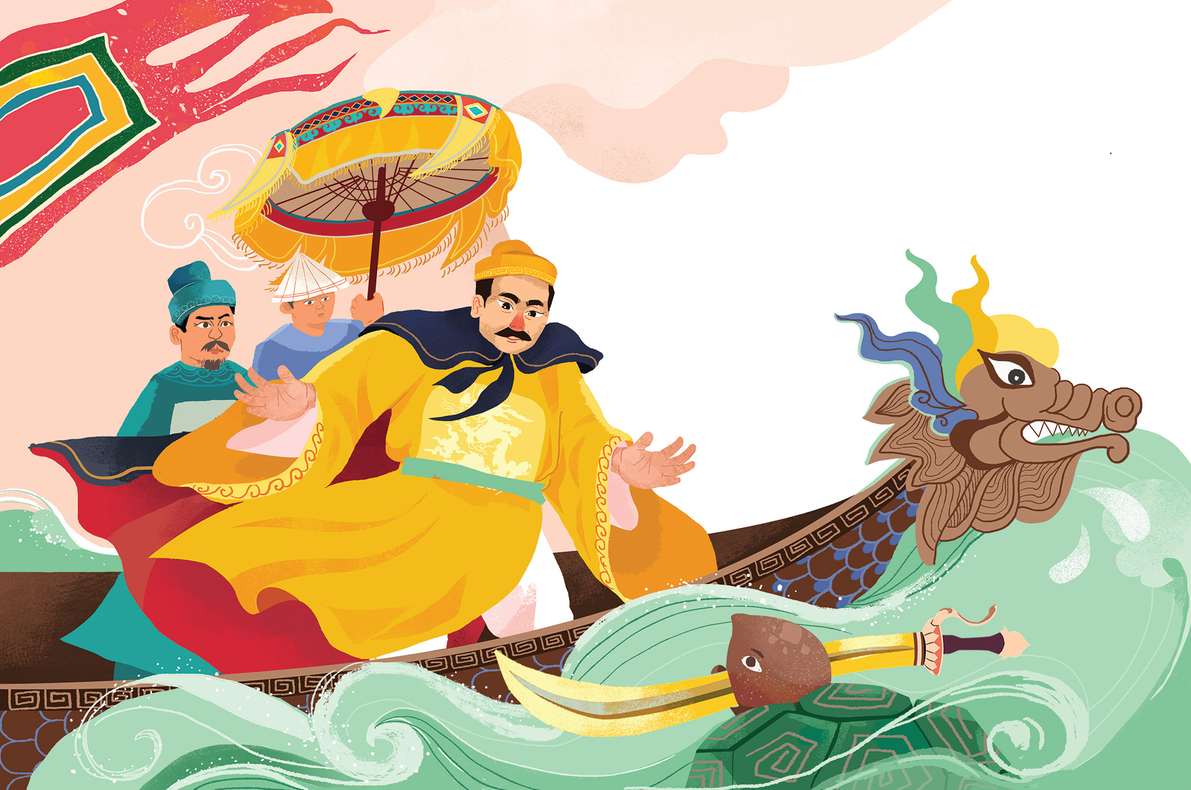


Slide 2



Xác định được vị trí địa lí của Thăng Long – Hà Nội trên bản đồ hoặc lược đồ
Nêu được đặc điểm tự nhiên của Thăng Long thể hiện ở “Chiếu dời đô” của Lý Công Uẩn. Nêu được một số tên gọi khác của Thăng Long – Hà Nội.
Trình bày được một số nét chính về lịch sử Thăng Long – Hà Nội thông qua các tư liệu tranh ảnh, câu chuyện lịch sử về Thăng Long tứ trấn, sự tích Hồ Gươm, Hoàng Diệu chống thực dân Pháp, chuyện Hà Nội đánh Mỹ
Nêu được Hà Nội là trung tâm chính trị, kinh tế, văn hóa, giáo dục quan trọng của Việt Nam.

Slide 3




Notes:
Thiết kế: Hương Thảo – Zalo 0972115126

Slide 4
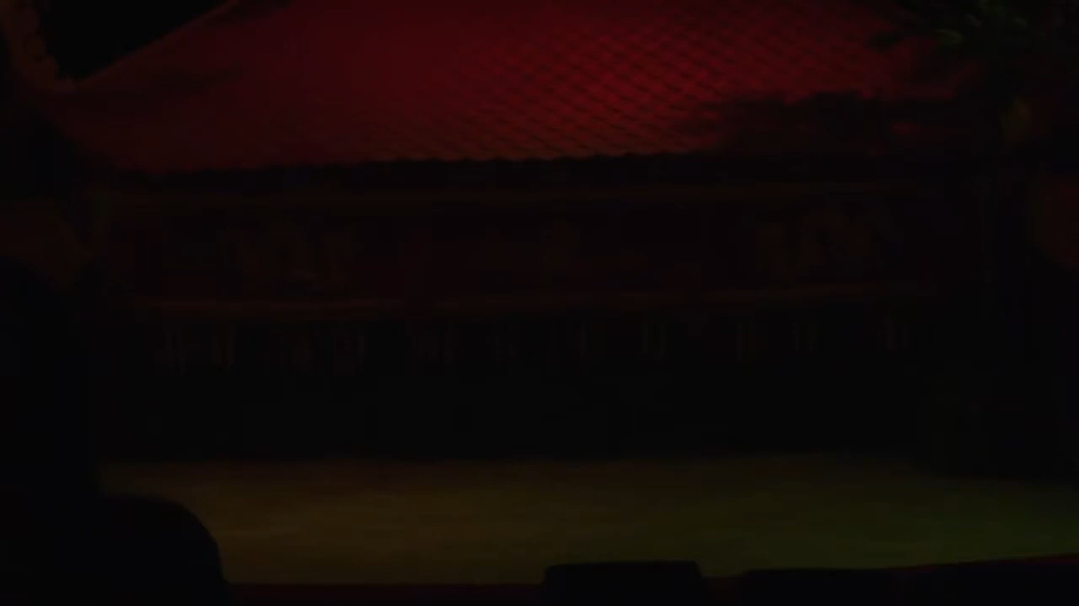

Slide 5

Video cho em liên tưởng đến sự tích nào gắn với Hà Nội?
Em hãy kể tên những địa danh, di tích, thắng cảnh của Hà Hội mà em biết?

Slide 6
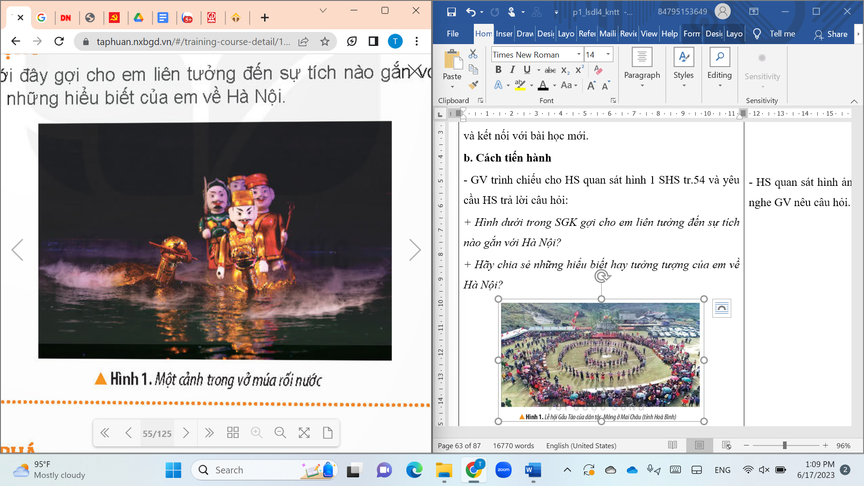
Video vừa xem là vở múa rồi nước “Sự tích Hồ Hoàn Kiếm”. Sự tích kể rằng trong một lần vua Lê Lợi dạo chơi trên thuyền, bỗng một con rùa vàng nổi lên mặt nước đòi nhà vua trả thanh gươm mà Long Vương cho mượn để đánh đuổi quân Minh xâm lược. Nhà vua liền trả gươm cho rùa thần và rùa lặn xuống nước biến mất. Từ đó hồ được lấy tên là hồ Hoàn Kiếm.

Slide 7
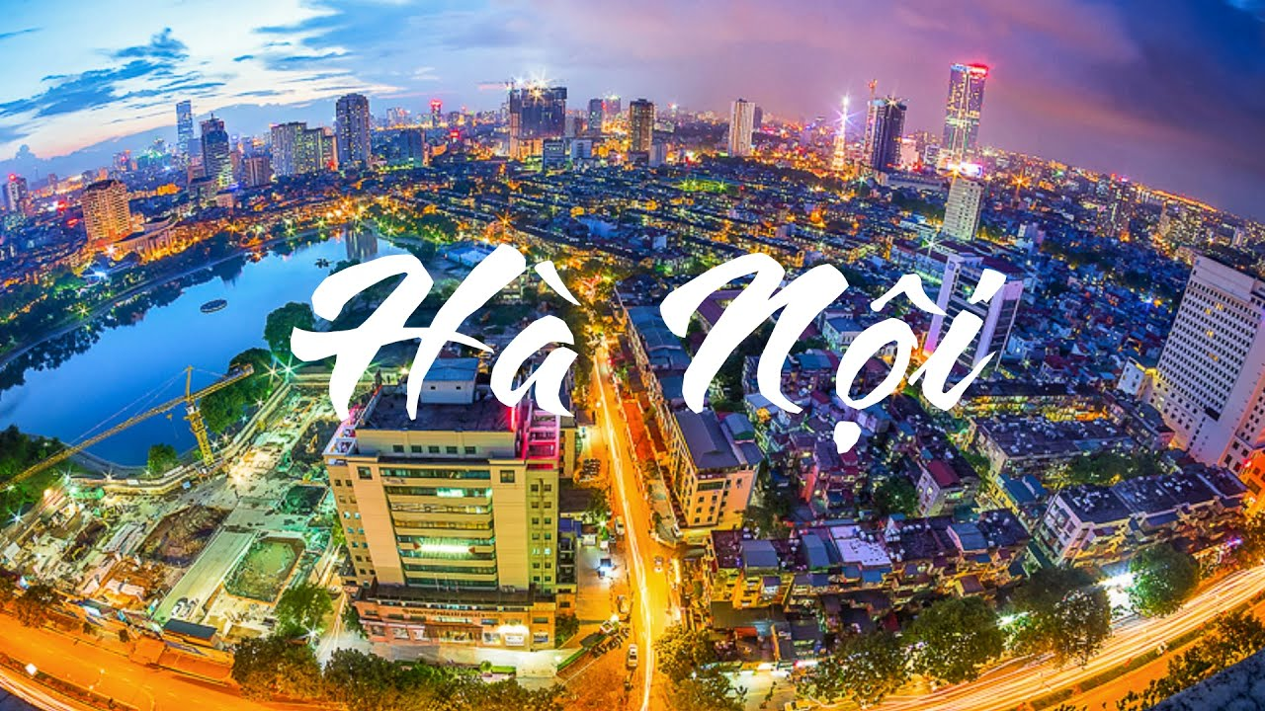
Những địa danh, di tích, thắng cảnh của Hà Hội: Hồ Gươm, Chùa Một Cột, đền Ngọc Sơn, Văn miếu Quốc Tử Giám, Hoàng thành Thăng Long, chùa Hương, chùa Thầy, Ô Quan Chưởng, ....

Slide 8
KHÁM PHÁ

Slide 9

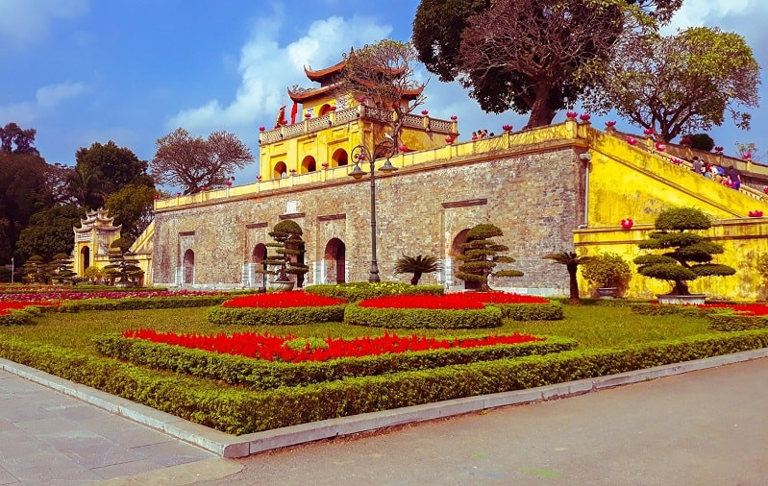
HĐ1: Vị trí địa lí, đặc điểm tự nhiên
và tên gọi khác của Thăng Long – Hà Nội.
Notes:
Thiết kế: Hương Thảo – Zalo 0972115126

Slide 10
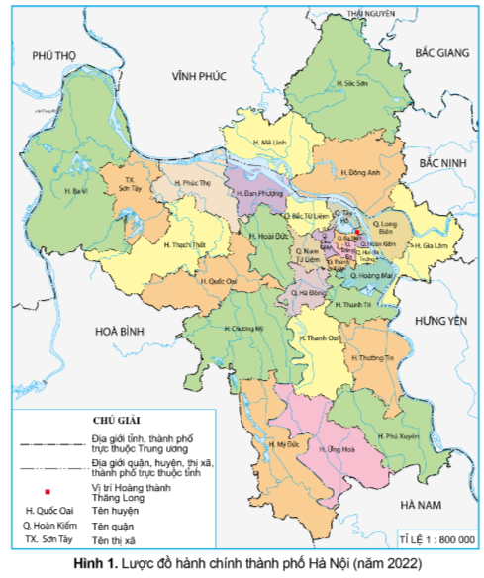
Đọc thông tin và quan sát các hình 1, em hãy:
Xác định vị trí của Thăng Long – Hà Nội trên lược đồ. Hà Nội tiếp giáp với những tỉnh nào?
Nêu đặc điểm tự nhiên của Thăng Long được thể hiện trong “Chiếu dời đô” của Lý Công Uẩn. Thăng Long – Hà Nội còn có tên gọi nào khác?

Slide 11
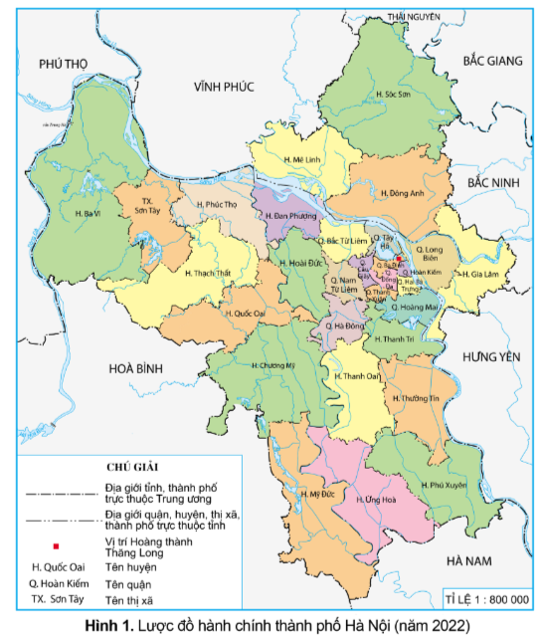
Hà Nội nằm ở trung tâm đồng bằng Bắc Bộ
Tiếp giáp với các tỉnh: Hòa Bình, Vĩnh Phúc, Bắc Ninh, Bắc Giang, Hưng Yên, Hà Nam.
Hà Nội còn có các tên gọi khác: Tống Bình, Đại La, Thăng Long, Đông Đô, Đông Quan.

Slide 12
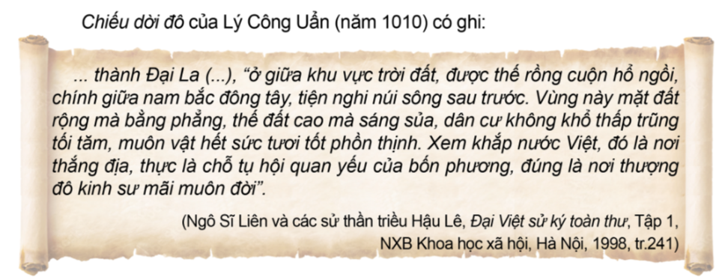
Thành Đại La có thế địa linh nhân kiệt: ở giữa khu vực trời đất, chính giữa nam bắc, đông tây; rộng, bằng phẳng, cao, sáng sủa.
Đây cũng chính là cơ sở để Lý Công Uẩn dời đô từ Hoa Lư - Ninh Bình ra thành Đại La - Hà Nội.

Slide 13
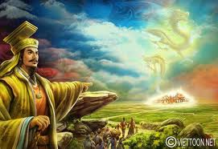
Theo em, tên gọi Thăng Long có ý nghĩa gì?
Thăng Long có nghĩa là “ Rồng bay lên”
Theo truyền thuyết, khi thuyền vua tạm đỗ dưới thành Đại La, có rồng vàng hiện lên chỗ thuyền ngự, vì thế vua đổi tên Đại La là Thăng Long, có nghĩa là rồng bay lên.

Slide 14
HĐ2: Trình bày được một số
nét chính về lịch sử Thăng Long – Hà Nội.
Notes:
Thiết kế: Hương Thảo – Zalo 0972115126

Slide 15
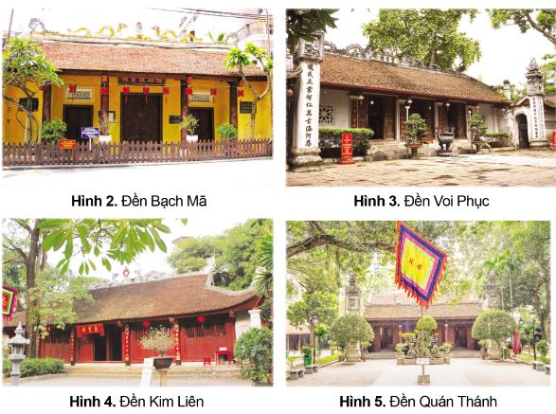
Đọc thông tin, quan sát từ hình 2 đến hình 5, em hãy cho biết vì sao gọi là “Thăng Long tứ trấn”.
Notes:
Thiết kế: Hương Thảo – Zalo 0972115126

Slide 16
Hoàn thành phiếu bài tập
Tên đền | Trấn phía
Thăng Long tứ trấn
Bạch Mã
Voi Phục
Kim Liên
Quán Thánh
Vì sao gọi là “Thăng Long tứ trấn”:
Đông
Tây
Nam
Bắc
Trong tín ngưỡng dân gian, 4 ngôi đền thờ các vị thần linh thiêng, trấn giữ bốn phía để bảo vệ kinh thành Thăng Long. Do vậy, bốn ngôi đền này gọi là “Thăng Long tứ trấn”

Slide 17


Slide 18
Hãy viết một đoạn văn thể hiện niềm tự hào của em về truyền thống lịch sử, văn hoá của Thăng Long – Hà Nội.
Notes:
Thiết kế: Hương Thảo – Zalo 0972115126

Slide 19
Ví dụ:
Em rất tự hào về truyền thống lịch sử - văn hoá của Thăng Long - Hà Nội, một thành phố mang trong mình hơn 1 000 năm văn hiến và phát triển không ngừng. Hà Nội, với những cung đường đan xen và những tòa nhà cổ kính, là nguồn cảm hứng vô tận cho em.
Truyền thống lịch sử của Thăng Long - Hà Nội là một hòn ngọc quý giữa lòng đất Việt. Từ những triều đại vương quyền, những cuộc chiến tranh và những vấp ngã, Thăng Long đã vượt qua mọi thử thách để trở thành một trong những trung tâm văn hóa đáng kính trên thế giới.
Thăng Long - Hà Nội đã trở thành điểm đến không thể thiếu cho những người yêu thích văn hóa và lịch sử. Em tự hào được sống trong một thành phố có những giá trị văn hoá sâu sắc, và em hãnh diện là một người con của Thăng Long - Hà Nội.

Slide 20


Notes:
Thiết kế: Hương Thảo – Zalo 0972115126

